Slide 1
Волшебный мир
красок

Slide 2
Цели:
развитие эстетического и нравственного восприятия мира;
знакомство с жанрами изобразительного искусства;
развитие творческого воображения, мышления.

Slide 3
Отгадай…
В раме волны бригантина –
На стене висит … ?
Нарисую все я сказки,
Мне помогут в этом … ?
Для рисунков наших дом –
Называется … ?
Перед этой картиной все почтительно стоят,
А иные бьют поклоны и молитвы говорят.

Slide 4
И собаку, и павлина
Слепим мы из … ?
Картину ею обрамляют,
Внутрь фотографии вставляют.
Да и оконный переплёт
На сей ответ вас наведет.

Slide 5
Из истории рисования
Самые первобытные рисунки говорят о том, человек от самого своего появления тянулся к искусству, он хотел навсегда запомнить некоторые моменты жизни. В охоте, первобытные люди видели особую красоту, они стремились изобразить грациозность и силу животных.

Slide 6
Древняя Греция и Древний Рим, также оставили множество наскальных свидетельств, напоминающих нам об их существовании.

Slide 7
Древнейшие материалы для рисования
Более утонченным материалом для рисования был пергамент, который изготовлялся из различных сортов кожи, грунтовался и полировался. Первоначально рисовали минералом, который получил название «черный мел», а позже карандаши изготовлялись из сажи с примесью белой глины.

Slide 8
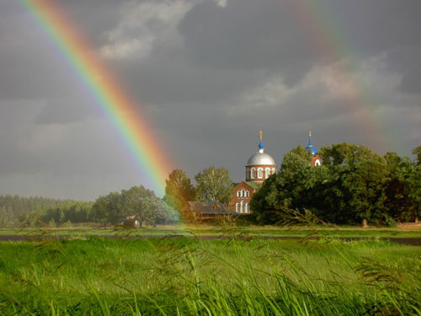
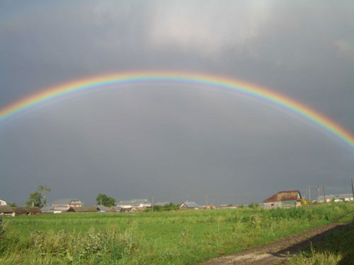
Что это означает?
Каждый охотник желает знать, где сидит фазан.

Slide 9
В мире красок

Slide 12
«Цветок чувств»
Какой цвет вы чувствуете…
когда вас обидели;
когда у вас радость;
когда близкие люди от вас далеко;
когда на уроке получили «5»;
когда идет дождь.

Slide 13
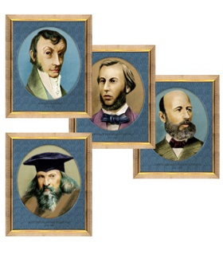
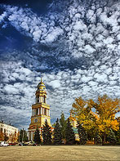
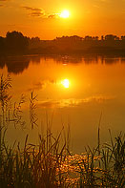
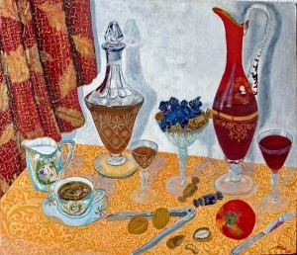
Жанры изобразительного искусства
портрет пейзаж натюрморт

Slide 14
мир живописи.

Slide 15
М.А.Врубель «Роза»

Slide 16
А.И. Куинджи «Север»

Slide 17
В.А.Серов «Портрет императора Николая||»

Slide 18
А.К.Саврасов
«Грачи прилетели»

Slide 19
Знатоки живописи

Slide 20
Задание:
Определите жанр изобразительного искусства

Slide 21
С.А.кипренский « А.С.пушкин»

Slide 22
В.д.поленов «заросший пруд»

Slide 23
К.с.петров-водкин «утренний…»

Slide 24
И.Шишкин «Около дачи»

Slide 25
Знаете ли вы художников? утро, сосны, мишки, шишки. Ну, конечно, это…
«Утро в сосновом лесу»
«Около дачи»

Slide 26
Вся трепещет на ветру роща золотая. По растрепанным кустам дождик пролетает. Стог на скошенном лугу, над рекой плывет туман. Догадаться я смогу? Кто же это?
«Вечерний звон»
«Осенний день»

Slide 27
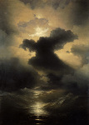
Море вздыбилось порой внахлабучку бьет волной. Вновь идет «девятый вал» Это кто нарисовал?

